Slide 1


Cancer des poumons
DES POUMONS POUR LA VIE
Le tabagisme est le principal facteur de risque du cancer du poumon. Au Canada, environ 70 % des cas de cancer du poumon sont causés par le tabagisme.
Au Canada, plus de personnes meurent du cancer du poumon que de tout autre type de cancer. La raisonen est que de nombreuses personnes ne connaissent pas les symptômes du cancer du poumon et ne consultent pas leur médecin avant que le cancer se soit propagé.
Des avancées dans le domaine des traitements, des technologies et des médicaments ont permis d’augmenter l’espérance de vie des personnes atteintes d’un cancer du poumon, surtout lorsque le diagnostic est posé à un stade précoce.
Des poumons pour la vie est une une marque déposée de l’Association pulmonaire du Canada. Reproduction à des fins non commerciales et éducatives uniquement.

Slide 2
Les signes et symptômes du le cancer du poumon
Si l’un-e de vos proches présente des symptômes de cancer du poumon, encouragez-le/la à consulter à son/sa médecin.
  Toux qui ne disparaît pas et qui s’aggrave avec le temps
  Douleur thoracique qui ne disparaît pas
  Crachats de sang
  Sensation de souffle court
  Respiration sifflante
  Perte de la voix (ou enrouement)
  Épisodes fréquents de pneumonie et/ou de bronchite
  Couet visage gonflés
  Manque d’appétit, perte de poids sans effort
  Fatigue
DES POUMONS POUR LA VIE
Des poumons pour la vie est une une marque déposée de l’Association pulmonaire du Canada. Reproduction à des fins non commerciales et éducatives uniquement.

Slide 3
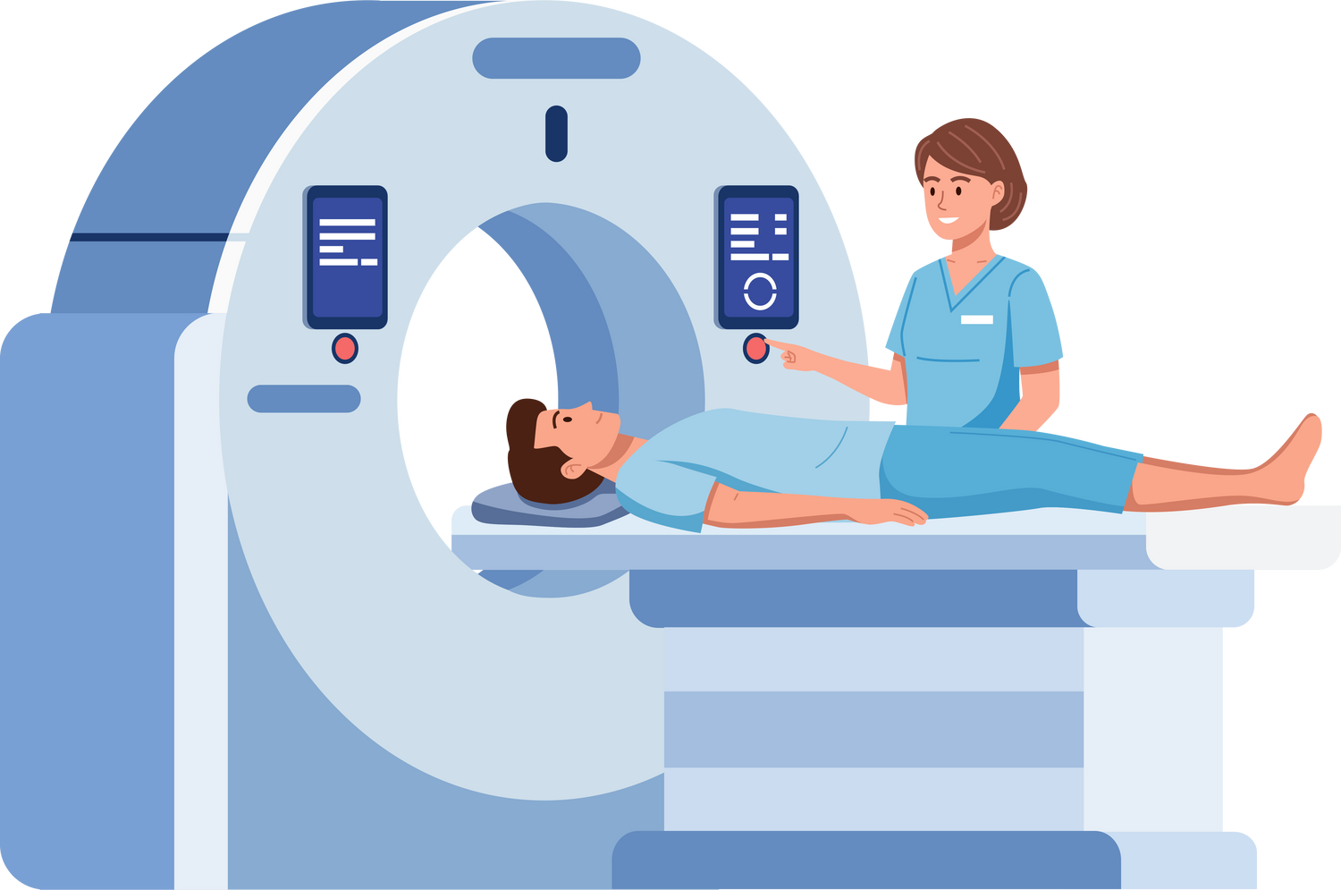
Programme ontarien de dépistage du cancer du poumon
DES POUMONS POUR LA VIE
Une personne atteinte d’un cancer du poumon ne présente pas nécessairement de symptômes, surtout à un stade précoce.
Le programme ontarien de dépistage du cancer du poumon prend des images détaillées de l’intérieur des poumons à l’aide d’un appareil de tomodensitométrie. Ces tests peuvent aider à détecter le cancer du poumon avant qu’il nesepropage.
Des poumons pour la vie est une une marque déposée de l’Association pulmonaire du Canada. Reproduction à des fins non commerciales et éducatives uniquement.

Slide 4

Tu connais des personnes qui ont un risque élevé de cancer du poumon?
DES POUMONS POUR LA VIE
Qui est admissible à une orientation vers un programme de dépistage du cancer du poumon?
Si tu connais quelqu’un:
  qui a entre 55 et 74 ans
  qui a fumé pendant au moins 20 ans, et
  qui fume encore ou qui a arrêté au cours des 15 dernières années, et
tu devrais lui parler du dépistage du cancer du poumon.
Si vous pensez qu’un-e de vos proches est à risque, envisagez de lui parler du cancer du poumon. Cela pourrait lui sauver la vie!
Pour en savoir plus sur le risque de cancer du poumon et son dépistage, consultez poumon.ca/cancer-du-poumon.
Des poumons pour la vie est une une marque déposée de l’Association pulmonaire du Canada. Reproduction à des fins non commerciales et éducatives uniquement.

